Slide 1
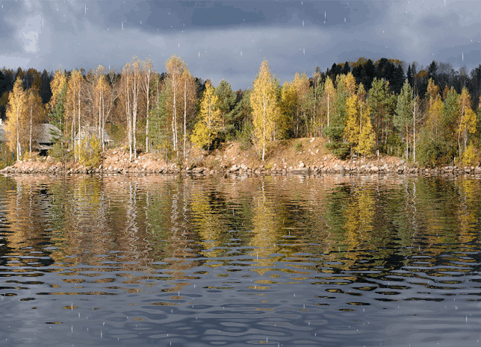
2 класс
УМК любой
Крупные
реки
России
Филворд

Slide 2
Правила разгадывания филворда: 1.Слова не пересекаются и не образуют «крестов». 2. Слова могут изгибаться только по горизонтали и по вертикали в любые стороны. 3. Слова в филворде с другими словами не могут иметь общих букв. 4. Каждая буква может входить в состав только одного слова.

Slide 3
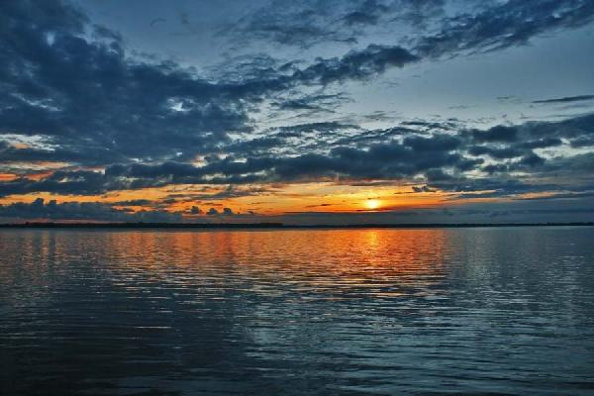
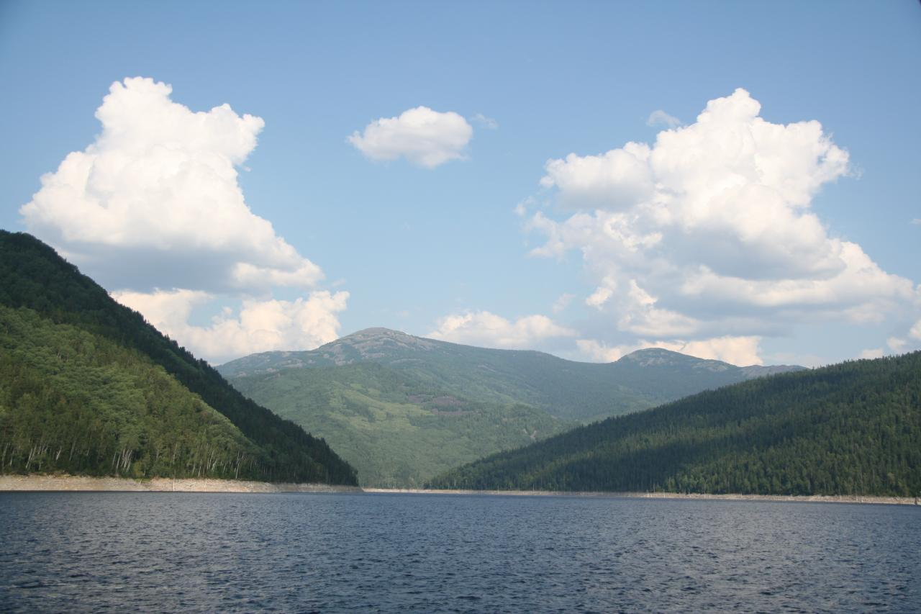
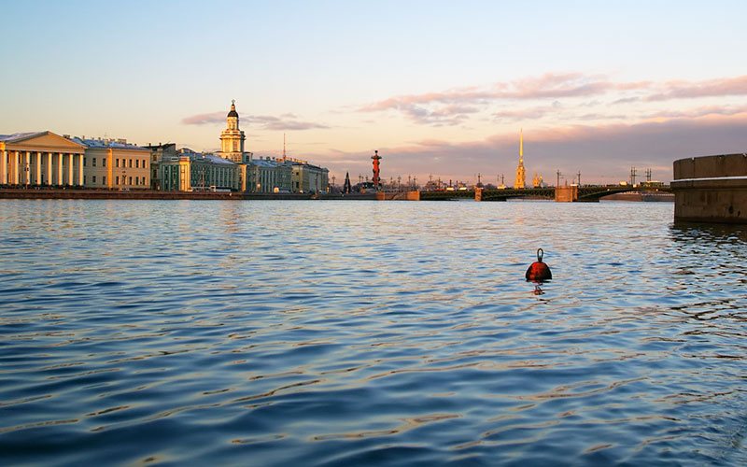
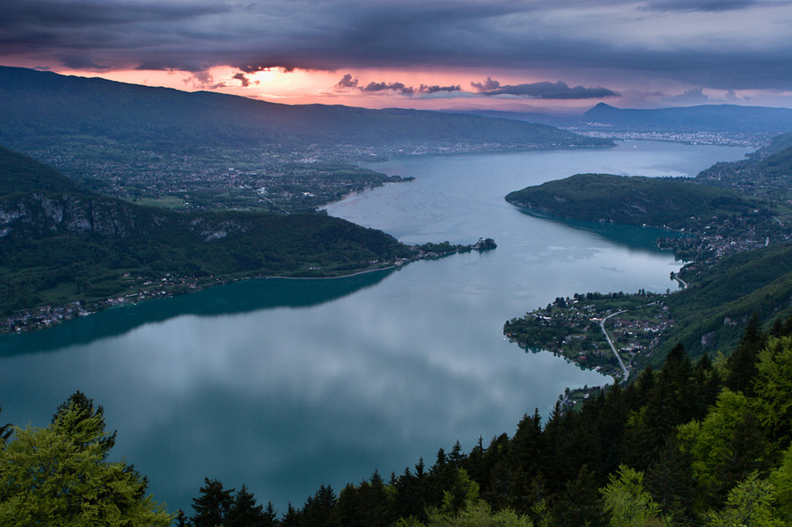
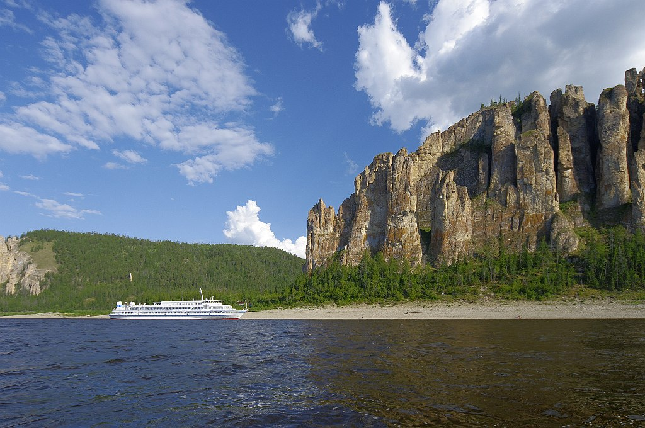
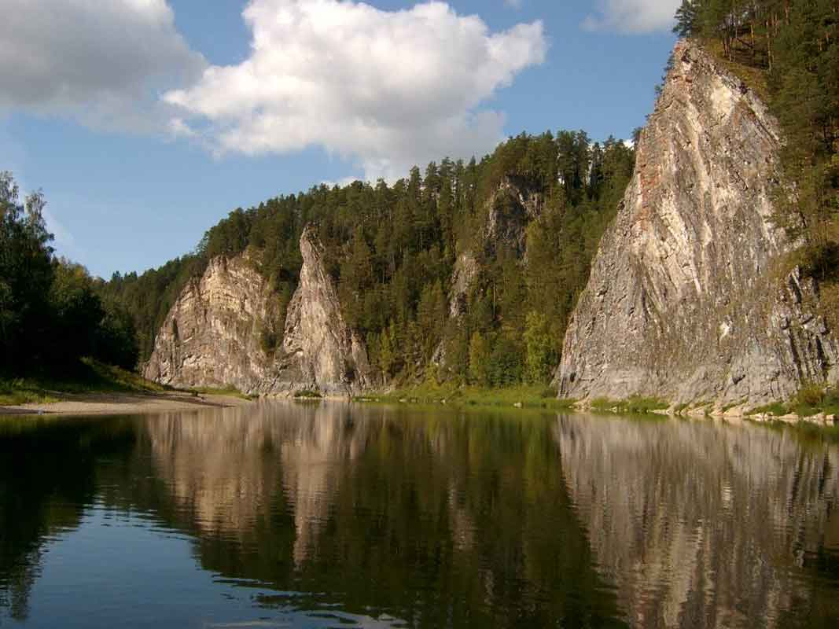
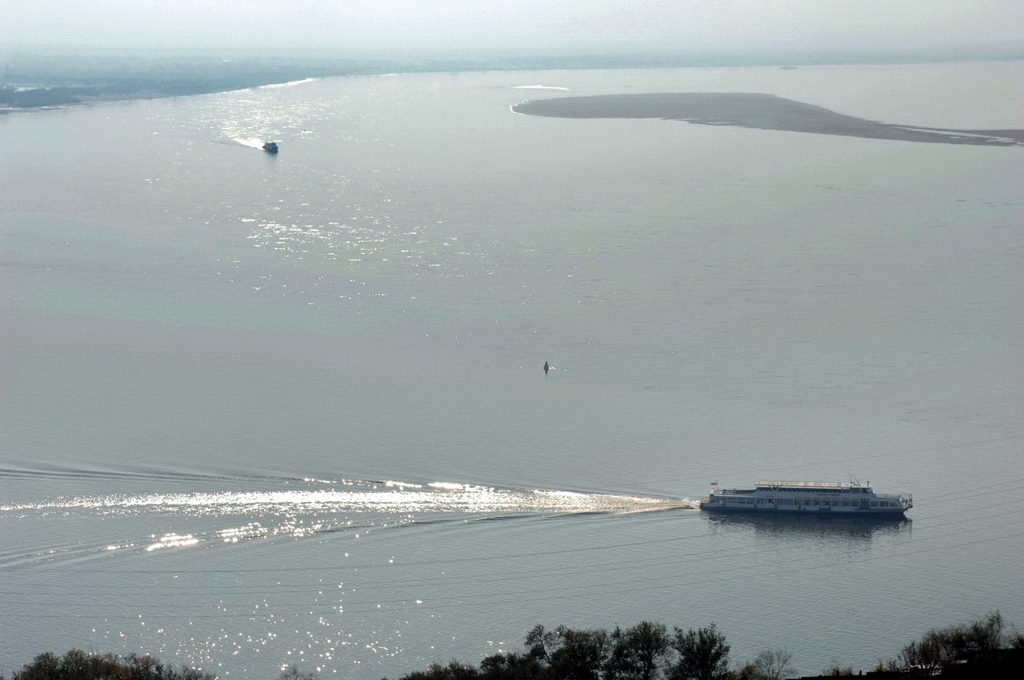
в
у
р
а
л
а
Река Амур
Длина 2824 км
Река Нева
Длина 74 км
Река Енисей
Длина 4012 км
Река Лена
Длина 4320 км
Река Волга
Длина 3690 км
Река Урал
Длина 2530 км
Река Обь
Длина 4070 км
о
л
г
а
у
м
е
л
а
н
р
о
н
е
н
е
в
б
и
с
е
й
а
ь

Slide 4
Интернет-источники:
http://megaribolov.ru/images/siteimage/opisanie_vodoemov/opisanie_rek/reka_Volga_photographoya_2.jpg Волга
http://megaribolov.ru/images/siteimage/opisanie_vodoemov/opisanie_rek/reka_Ural_photographiya_5.jpg Урал
http://i.imgur.com/fRcJY.jpg Амур
http://megaribolov.ru/images/siteimage/opisanie_vodoemov/opisanie_rek/reka_Ob_photographiya_1.jpg Обь
http://www.turism19.ru/sites/default/files/gallery/201209/%D0%95%D0%BD%D0%B8%D1%81%D0%B5%D0%B9%20%281%29.jpg Енисей
http://megaribolov.ru/images/siteimage/opisanie_vodoemov/opisanie_rek/reka_Lena.jpg Лена
http://www.welcomespb.com/images/foto-nevabig17.jpg Нева
http://www.tochkagif.ru/_ph/59/2/188257898.gif река
Презентация выполнена на основе мастер-класса Н.Н.Покровковой http://easyen.ru/load/metodika/master/videourok_sozdanie_mnogoslojnogo_filvorda/259-1-0-31981

